Slide 2
Le RTB, c’est quoi ?
Glossaire :
impression (ou win) : affichage d’une publicité sur une app/site
click : lorsqu’un mobinaute clique sur une publicité
SSP : Supply Side Platform (Il monétise les espaces publicitaires des sites/applications en organisant des enchères)
DSP : Demand Side Platform (ll participe aux enchères pour acheter des espaces publicitaires pertinents pour les clients annonceurs)
bid request : l’éditeur envoie une offre d’enchère à plusieurs annonceurs
bid response : l’annonceur propose un prix pour enchérir sur une bid request
Real Time Bidding

Slide 3
TabMo
Qui sommes-nous ?
Date de création : fin 2013
Domaine d’activité : publicité sur mobile/tablette/TV connectées / panneaux numériques
Equipe R&D début 2015
~ 30 collaborateurs en R&D (beaucoup de développeurs et quelques Data Eng/Science qui trainent…)
~ 30% d’effectif féminin
Localisation : Montpellier (R&D), Paris, Londres, Cologne
“The mobile-first advertising platform including programmatic tv, audio and out of home”

Slide 4
TabMo
Quelques chiffres clés :
500 000 bid requests /seconde
400 à 500 bid responses /seconde
60 à 70 win /seconde
“The mobile-first advertising platform including programmatic tv, audio and out of home”

Slide 5
Stack Data
AWS
Stockage
S3 (datalake)
Druid/Imply (analytic)
Postgres (SQL)
Redis, Aerospike (RAM)
Traitement
EMR (Spark)
EC2 (Kafka, app)
Fargate (App cron)
GCP
Stockage
GCS (datalake)
BigQuery (datawarehouse)
Languages: Scala, R, Python

Slide 6
Les Données
RGPD = Règlement Général de Protection des Données
Qu’est-ce qu’une donnée personnelle ?
Une personne peut être identifiée :
directement (exemple : nom, prénom)
indirectement (exemple : par un identifiant (n° client), un numéro (de téléphone), une donnée biométrique, plusieurs éléments spécifiques propres à son identité physique, physiologique, génétique, psychique, économique, culturelle ou sociale, mais aussi la voix ou l’image).
L’identification d’une personne physique peut être réalisée :
à partir d’une seule donnée (exemple : numéro de sécurité sociale, ADN)
à partir du croisement d’un ensemble de données (exemple : une femme vivant à telle adresse, née tel jour, abonnée à tel magazine et militant dans telle association)
Quelques mots sur la RGPD

Slide 7
Les Données
RGPD = Règlement Général de Protection des Données
Qu’est-ce qu’un traitement de données personnelles ?
Un « traitement de données personnelles » est une opération, ou ensemble d'opérations, portant sur des données personnelles, quel que soit le procédé utilisé (collecte, enregistrement, organisation, conservation, adaptation, modification, extraction, consultation, utilisation, communication par transmission diffusion ou toute autre forme de mise à disposition, rapprochement).
Un traitement de données doit avoir un objectif, une finalité, c’est-à-dire que vous ne pouvez pas collecter ou traiter des données personnelles simplement au cas où cela vous serait utile un jour. A chaque traitement de données doit être assigné un but, qui doit bien évidemment être légal et légitime au regard de votre activité professionnelle.
Quelques mots sur la RGPD

Slide 8
Les Données
RGPD = Règlement Général de Protection des Données
Qu’est-ce que le RGPD ?
Le RGPD encadre le traitement des données personnelles sur le territoire de l’Union européenne.
Il harmonise les règles en Europe en offrant un cadre juridique unique aux professionnels. Il permet de développer leurs activités numériques au sein de l’UE en se fondant sur la confiance des utilisateurs.
Le RGPD s’applique à toute organisation, publique et privée, qui traite des données personnelles pour son compte ou non, dès lors :
qu'elle est établie sur le territoire de l’Union européenne,
ou que son activité cible directement des résidents européens.
Quelques mots sur la RGPD
source : https://www.cnil.fr/fr/protection-des-donnees-les-bons-reflexes

Slide 9
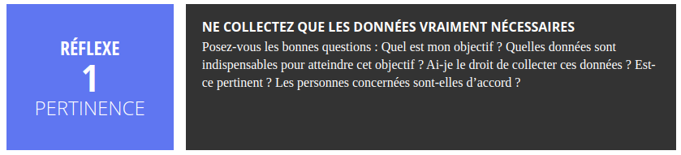
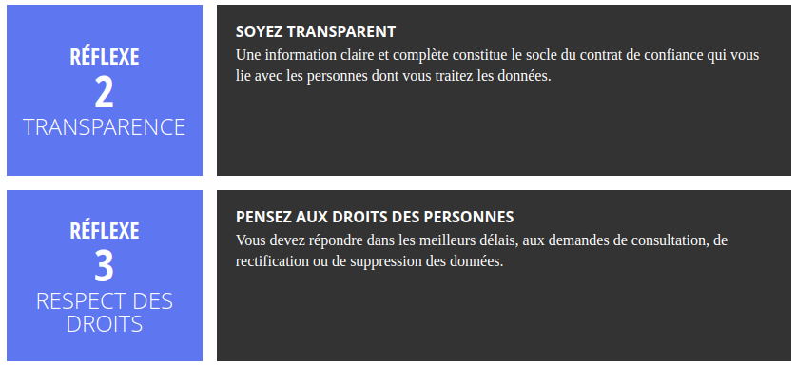

Slide 10
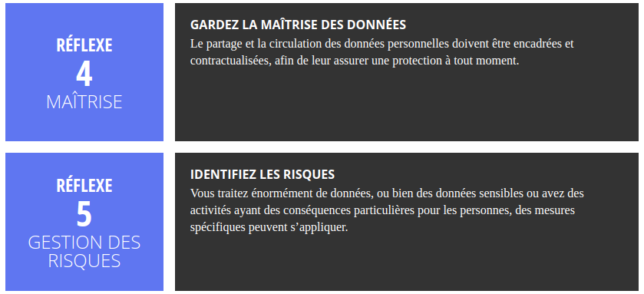
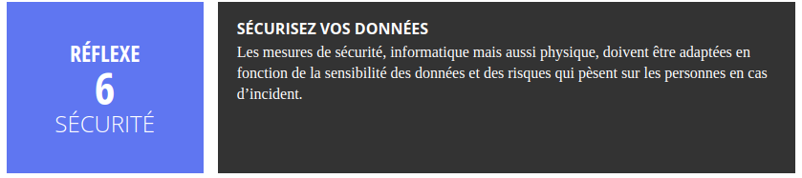

Slide 11
Les Données
Liste (non exhaustive) :
ID de la campagne de publicité
Type d'événement : impression, clic
Timestamp : Année-Mois-Jour Heure:Minute (date à laquelle un évènement a eu lieu)
Type d’OS : iOS, Android…
Type de support : Application ou Site
Type de publicité : bannière, vidéo, plein écran
Dimension de la publicité : largeur x longueur
Ville
Pays
ID de l’application/site
Annuaire de features disponibles

Slide 12
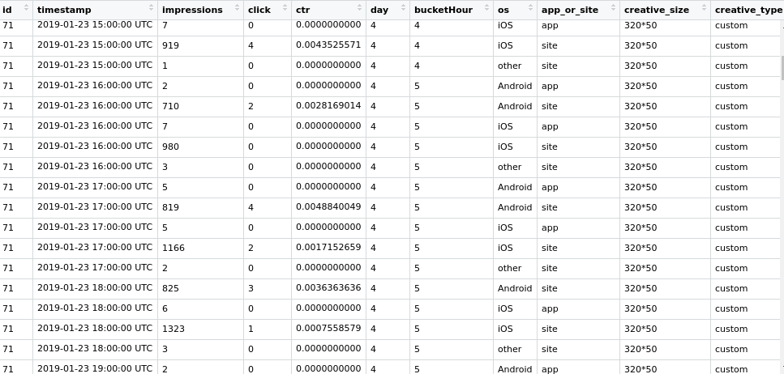

Slide 13
Vos missions
1) Exploration et compréhension des données :
Mise en place d'un modèle prédictif permettant d'expliquer le comportement utilisateur selon un contexte donné :
par ex : qu’est-ce qu’un bon cliqueur ?
Clustering de profils utilisateurs et caractérisation des groupes d’utilisateurs obtenus : Faire des groupes d’utilisateurs ayant des caractéristiques communes
2) Déterminer si une bid response va aboutir à une win/clic
Pre Processing des données
Tester différents modèles avec leurs avantages/inconvénients (interprétabilité, précision, ...)
3) Détection des profils utilisateurs frauduleux :
comment déterminer qu’un clic est frauduleux ?
faut-il bannir les fraudeurs ? Comment ?
...si vous les acceptez !

Slide 14
Vos missions
Organisation générale :
Vous pouvez travailler tous ensemble ou en sous-groupe
Possibilité de se voir à l’IMAG ou à TabMo
Fréquence de rdv ?
Disponibles par mail
Outils/Langages :
Vous êtes LIBRES ! (mais si vous voulez faire plaisir à Faustine, faites du R)
...si vous les acceptez !

